Slide 1
শুভেচ্ছা সবাইকে

Slide 2
পরিচিতি
শ্রেণি :নবম/দশম
বিষয় :শারীরিক শিক্ষা
পাঠের বিষয় :মাদকাক্তি ও এইডস
তাং :১৩/০৮/২০১৪
সময় :৫০ মিণিট
মোঃ আসলাম উদ্দিন
সহকারী শিক্ষক
সোন্দাহ নন্দলালপুর মাঃ বিঃ

Slide 3
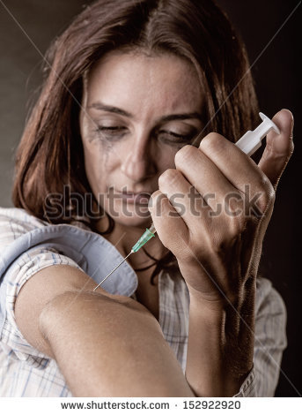
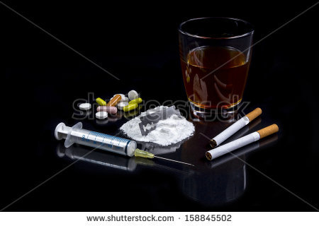
নীচের ছবিগুলো লক্ষ্য কর

Slide 4
কতিপয় সাধারণ রোগের নাম বলতে পারবে ?
জ্বর
কাশি
সাধারন রোগ
কলেরা
টাইফয়েড
ডায়রিয়া

Slide 5
মরণব্যাধি
এইডস

Slide 6
তাহলে আজকে পাঠের বিষয়
মাদকাসক্তি
ও
এইডস

Slide 7
শিখনফল
মাদকাসক্তির কারণ ও লক্ষন বর্ননা করতে পারবে।
উহার কুফল ব্যখ্যা করতে পারবে।
HIV-AIDS এর ধারনা ব্যখ্যা করতে পারবে।

Slide 8
আলোচনা
মাদকাসক্তি: যে দ্রব্য গ্রহনের ফলে মানুষের শারীরিক ও মানসিক অবস্থার উল্লেখযোগ্য নেতিবাচক পরিবর্তন ঘটে এবং দ্রব্যটির প্রতি আসক্তি হয়ে পড়ে তখন ব্যক্তির এই অবস্থাকে মাদকাসক্তি বলে।
নেশাযুক্ত দ্রব্য: সিগারেট, মদ, গাঁজা, আফিম, হেরোইন,ফেনডিল,ইত্যাদি
HIV: Human Immunodeficiency Virus
AIDS: Acquired Immune Deficiency Syndrome

Slide 9
এইডস এর লক্ষনসমুহ
শরীরের ওজন দ্রুত হ্রাস
একমাসের বেশি সময় ধরে পাতলা পায়খানা
বার বার জ্বর হওয়া

Slide 10
দলীয় কাজ
কয়েকটি মাদকদ্রব্যের নাম লিখ।
মাদকদ্রব্য সেবনের কুফল লিখ।

Slide 11
মাদকদ্রব্য সেবনের কুফল

Slide 12
মানসিক স্বাস্থের ক্ষতি করে।
পারিবারিক ও সামাজিক জীবনে যন্ত্রদায়ক প্রভাব ফেলে।
শারীরিক সুস্থ্যতার ক্ষেত্রে মারাত্নক প্রভাব বিস্তার করে।
এইচ আইভি ও হেপাটাইটিস-বি এর সংক্রমনের আশংকা বাড়িয়ে দেয়।

Slide 13
একক কাজ

Slide 14
নীচের প্রশ্নগুলির উত্তর খাতায় লিখ।
HIV এর পূর্নরুপ লিখ ?
এইচ আইভি কী কী ভাবে ছড়ায় ?

Slide 15
মূল্যায়ন
মাদক দ্রব্য কী ?
মাদকদ্রব্য থেকে দূরে থাকার উপায় কী ?

Slide 16
বাড়ীর কাজ
জনসচেতেনতা-ই পারে মাদকদ্রব্য থেকে বিরত রাখতে তোমার উত্তরের সপক্ষে যুক্তি দাও ?

Slide 17
ধন্যবাদ

